Slide 1
Распределенные базы данных
"Сказали мне, что эта дорога меня приведёт к океану смерти, и я с полпути повернул обратно. С тех пор всё тянутся передо мною кривые глухие окольные тропы…"
Аркадий и Борис Стругацкие, "За миллиард лет до конца света"
Лекция 0.
Воспоминания о базах данных

Slide 2
Список литературы
Основная литература:
Коннолли Т., Бегг К. Базы данных: проектирование, реализация, сопровождение. Теория и практика. – 3-е изд.: Пер. с англ.: Уч. пос. – М.: Изд. дом "Вильямс", 2017. – 1439 с.
глава 22. Концепции и разработка распределённых СУБД
глава 23. Распределённые СУБД: дополнительные концепции.
глава 19."Управление транзакциями".
глава 20. "Обработка запросов", приложение В.
Ёcy М.Т., Вальдуриес П. Принципы организации распределенных баз данных. / пер. с англ. А.А. Слинкина. – М.: ДМК Пресс, 2021. – 672 с. ISBN 978-5-97060-391-8 https://k0d.cc/storage/books/Databases/Принципы%20организации%20распределенных%20баз%20данных%20(Ёcy%202021).pdf
M. Tamer Özsu, Patrick Valduriez. Principles of Distributed Database Systems, Fourth Edition. Springer, 2020. ISBN 978-3-030-26252-5.
Кузнецов С.Д. Основы современных баз данных. – Учебник для вузов. (глава 8) – http://citforum.ru/database/osbd/contents.shtml
Глеб Ладыженский. Распределенные информационные системы и базы данных. – http://citforum.ru/database/kbd96/45.shtml
Дополнительные материалы и материалы для повторения:
Карпова И.П. Базы данных. Курс лекций и материалы для практических занятий. – Учебное пособие. – Издательство "Питер", 2013. – 240 с. https://publications.hse.ru/books/79801962
Грабер М. Введение в SQL. – М.: Лори, 2008. – 378 с.
Изучение основ языка SQL: Метод. указания к лабораторным работам 1-4 по курсу "Базы данных" / Московский институт электроники и математики НИУ ВШЭ; Сост.: И.П. Карпова, А.С. Вендин. – М., 2020. – 34 с. http://rema44.ru/resurs/study/dblab/lab1_4.pdf
Интернет-источники:
citforum.ru/database
rema44.ru -> Студентам -> Карпова И.П. - http://rema44.ru/resurs/students/karpova/

Slide 3
Базы данных: термины
Информация – любые сведения о каком-либо событии, объекте или процессе, являющиеся объектом некоторых операций: восприятия, передачи, преобразования, хранения или использования.
Данные – это информация, зафиксированная в некоторой форме, пригодной для последующей обработки, передачи и хранения, например, находящаяся в памяти ЭВМ или подготовленная для ввода в ЭВМ.
Обработка данных – это совокупность задач, осуществляющих преобразование массивов данных. Обработка данных включает в себя ввод данных в ЭВМ, отбор данных по каким-либо критериям, преобразование структуры данных, перемещение данных на внешней памяти ЭВМ, вывод данных, являющихся результатом решения задач, в табличном или в каком-либо ином удобном для пользователя виде.
Система обработки данных (СОД) – это набор аппаратных и программных средств, осуществляющих выполнение задач по управлению данными.
Управление данными – совокупность функций обеспечения требуемого представления данных, их накопления и хранения, обновления, удаления, поиска по заданному критерию и выдачи данных. [ГОСТ 20886-85]

Slide 4
Базы данных: термины
База данных (БД) – это совокупность взаимосвязанных структурированных данных, относящихся к определенной предметной области и организованных так, чтобы обеспечить независимость данных от программ обработки. Фактически база данных – это модель предметной области (ПрО).
Предметная область (ПрО) – часть реального мира, подлежащая изучению с целью организации управления и, в конечном итоге, автоматизации.
Ведение базы данных – деятельность по обновлению, восстановлению и изменению структуры базы данных с целью обеспечения её целостности, сохранности и эффективности использования [ГОСТ 20886-85].
Система управления базами данных (СУБД) – это совокупность программ и языковых средств, предназначенных для управления данными в базе данных, ведения базы данных и обеспечения взаимодействия её с прикладными программами [ГОСТ 20886-85].
Автоматизированная информационная система (АИС) представляет собой совокупность данных, экономико-математических методов и моделей, технических, программных средств и специалистов, предназначенную для обработки информации и принятия управленческих решений.

Slide 5
Компоненты системы баз данных
Основным принципом организации базы данных является совместное хранение данных и их описаний. Это отличает базу данных от любого другого набора данных, хранящихся в ЭВМ.
Описание базы данных хранится в так называемом словаре-справочнике данных (ССД) или каталоге данных. Хранение данных вместе с их описанием и позволяет обеспечивать независимость данных от программ, т.е. интерпретация данных определяется не программой, а описанием данных.

Slide 6
Уровни представления данных архитектуры ANSI/SPARC
Концептуальный уровень: поддерживает единый взгляд на базу данных, общий для всех её приложений и независимый от них и от среды хранения.
Внутренний уровень: схема хранения данных в среде хранения.
Внешний уровень (внешние схемы): предназначены для групп пользователей.
Схема базы данных – это описание базы данных в терминах конкретной модели данных.
Физическая и логическая независимость данных.

Slide 7
Модели данных
}I поколение
- II поколение
- III поколение
Иерархическая модель данных (ИМД); система IMS (Information Management System, IBM).
Сетевая модель данных (СМД); система IDS (Integrated Data Store, GE).
Реляционная модель данных (РМД); Oracle, DB2, MySQL, MS SQL Server, MS Access, Firebird, ЛИНТЕР, ...
Объектно-реляционная модель данных (ОРМД).
Стандарт SQL-3 (SQL-2003). Oracle (с версии 8.0), DB2, Informix, PostgreSQL, SQL Server 2008 и др.)
Объектно-ориентированная модель данных (ООМД). O2, GemStone, Iris и др.
Стандарт ODMG 3.0 (Object Database Management Group).
Многомерные базы данных.
Потоковые базы данных.
...

Slide 8
Реляционная модель данных (РМД)
Домен, D – множество значений, которые может принимать элемент данных.
Декартово произведение доменов – множество всех возможных комбинаций значений доменов:
D1×D2×... ×Dn = {(d_{1i} , d_{1i} , ..., d_{ni})}, где d_{ki} ∈ D_{k}
Пример: D1 = (1, 2), D2 = (a, b, c).
D1×D2 = {(1,a), (1,b), (1,c), (2,a), (2,b), (2,c)}
Отношение – подмножество декартова произведения доменов. Пример:
Табельный номер | ФИО сотрудника | Должность | Оклад | Год рождения | Отдел
023 | Волкова Елена Павловна | секретарь | 46000 | 1985 | 2
113 | Белов Сергей Юрьевич | инженер | 69800 | 1980 | 1
101 | Рогов Сергей Михайлович | директор | 92000 | 1972 | 2
056 | Панина Анна Алексеевна | инженер-программист | 71800 | 1978 | 1
... | ... | ... | ... | ... | ...
098 | Фролов Юрий Вадимович | начальник отдела | 89200 | 1971 | 9

Slide 9
РМД. Термины. Свойства отношения
столбец, поле, атрибут
Отношение, таблица
первичный
ключ
Табельный номер | ФИО сотрудника | Должность | Оклад | Год рождения
023 | Волкова Елена Павловна | секретарь | 46000 | 1985
113 | Белов Сергей Юрьевич | инженер | 69800 | 1980
описание (схема отношения)
строка, запись, кортеж
Отношение обладает двумя основными свойствами:
1. В отношении не должно быть одинаковых кортежей, т.к. это множество.
2. Порядок кортежей в отношении несущественен.

Slide 10
Ключи отношения
Ключ – атрибут (группа атрибутов), которые позволяют классифицировать кортеж отношения (запись таблицы).
Суперключ – атрибут или множество атрибутов, которое единственным образом идентифицирует кортеж данного отношения. (Может содержать «лишние» атрибуты).
Потенциальный ключ – суперключ, который не содержит подмножества, также являющегося суперключом данного отношения. Потенциальный ключ К обладает двумя свойствами:
Уникальность (в рамках кортежей данного отношения);
Неприводимость: никакое допустимое подмножество ключа К не обладает свойством уникальности.
Первичный ключ (ПК) – потенциальный ключ, выбранный для однозначной идентификации кортежей отношения. Значения всех атрибутов первичного ключа являются обязательными. Для каждого отношения может быть определен только один первичный ключ.
Вторичный ключ – любой другой ключ, кроме первичного. Может быть необязательным.
Внешний ключ – атрибут или множество атрибутов отношения, которое соответствует потенциальному ключу некоторого (возможно, того же самого) отношения. Обычно служит для организации связей между таблицами.

Slide 11
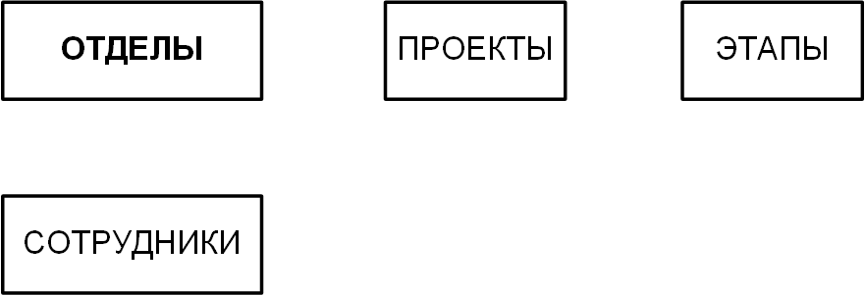
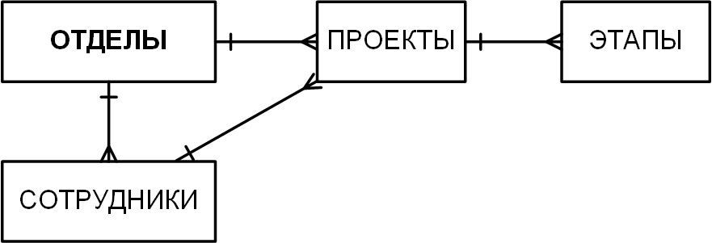
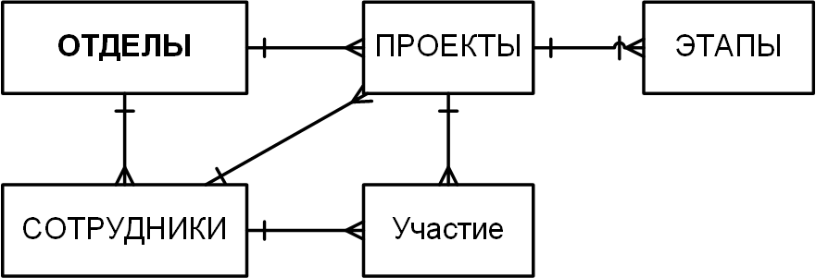
ER-диаграмма ПрО и схема БД
ER-диаграмма предметной области "Проектная организация":
Схема реляционной базы данных:

Slide 12
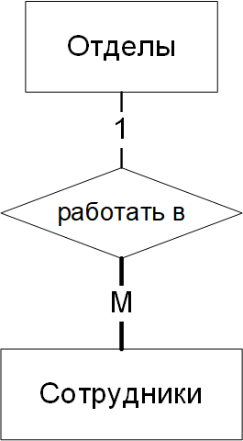
РМД. Организация связей между таблицами
Связь один-ко-многим: Отделы – Сотрудники
Таблица «Сотрудники»
Таблица «Отделы»
«Номер отдела» - первичный ключ в таблице «Отделы»
«Отдел» – внешний ключ в таблице «Сотрудники».
Внешний ключ – ограничение целостности, в соответствии с которым множество значений внешнего ключа является подмножеством значений первичного или уникального ключа этой же или другой таблицы.

Slide 13
РМД. Организация связей между таблицами
Связь многие-ко-многим: Проекты – Сотрудники
Таблица «Сотрудники»
Таблица «Проекты»
Таблица «Участие»
В таблице «Участие»: «Участник» – внешний ключ к таблице «Сотрудники»
«Проект» – внешний ключ к таблице «Проекты»
Вопросы:
1) Кто руководит проектом ИПС "Жители"?
2) Сколько сотрудников участвует в проекте АИС "Налог-2"?

Slide 14
Роль СУБД в информационной системе, основанной на данных
Прикладное программное обеспечение
ППО, пользователи
Система управления базами данных
Операционная система
База данных
«железо»
Обеспечение доступа ППО к базе данных
Управление базой данных

Slide 15
Классификация СУБД
По степени универсальности СУБД делят на два класса:
СУБД общего назначения (СУБД ОН);
специализированные СУБД (СпСУБД).
По модели данных различают иерархические, сетевые, реляционные, объектно-реляционные, объектно-ориентированные и т.д. СУБД. Существуют также СУБД, поддерживающие несколько моделей данных (например, PostgreSQL).
По методам организации хранения и обработки данных СУБД делят на
Централизованные
Распределённые.

Slide 16
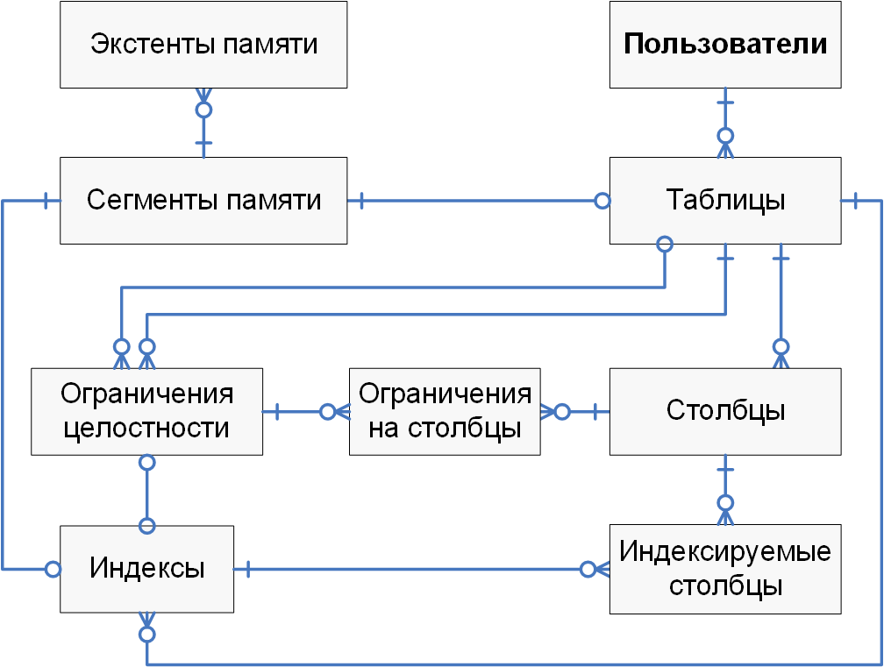
СУБД: основные функции
1. Поддержка словаря-справочника данных (ССД), доступного конечным пользователям.
В ССД хранятся все сведения о структуре БД, в частности:
имена, типы и размеры элементов данных;
имена связей;
накладываемые на данные ограничения целостности;
имена пользователей, которым предоставлено право доступа к данным;
внешняя, концептуальная и внутренняя схемы и отображения между ними;
статистические данные, например частота транзакций и счетчики обращений к объектам базы данных.
Фрагмент ССД Oracle

Slide 17
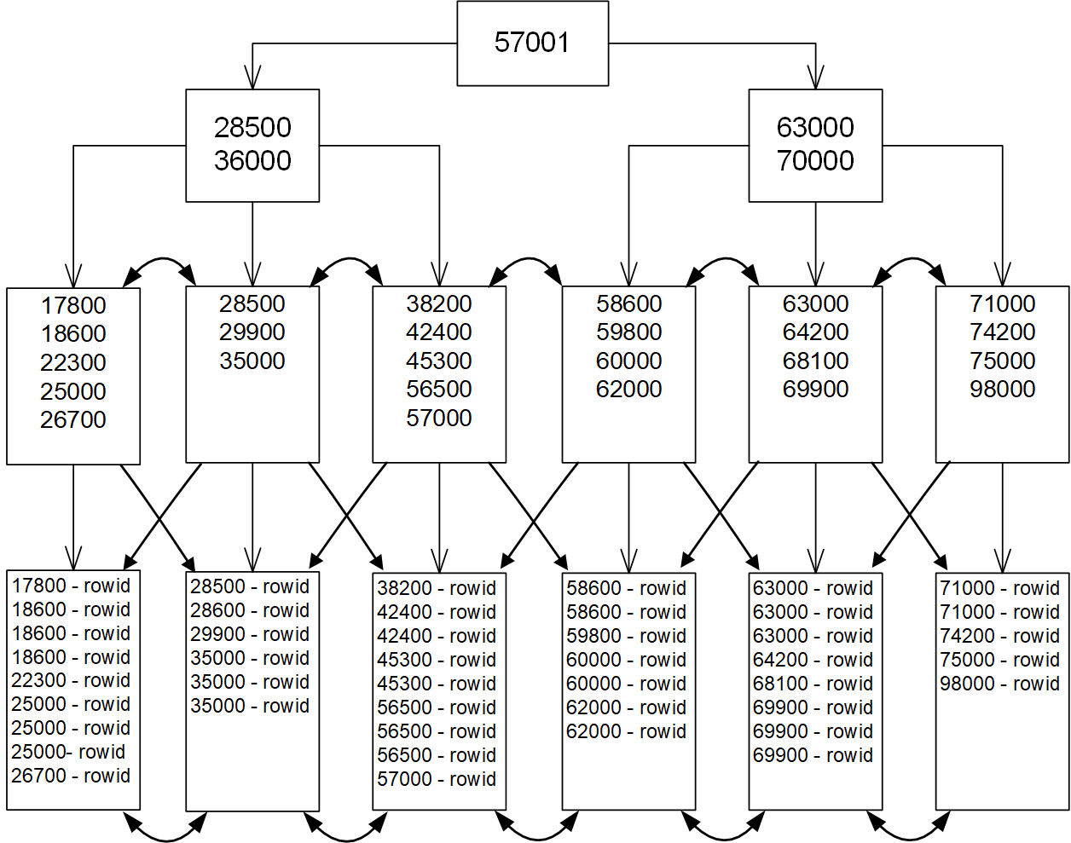
СУБД: основные функции
2. Хранение, извлечение и обновление данных.
create table spr_doc(
id number(3) primary key,
name varchar(100) not null);
insert into spr_doc values(21, 'ПАСПОРТ ГРАЖДАНИНА РФ');
insert into spr_doc values(22, 'ЗАГРАНПАСПОРТ ГРАЖДАНИНА РФ'); …
select * from spr_doc;
Декларативный язык запросов.
select *
from emp
where depart = 3 and
post like '%инженер%';
Оптимизация запросов.
Индексы и другие методы доступа к данным.

Slide 18
СУБД. Состав и функции
3. Поддержка транзакций.
Свойства ACID-транзакции:
Логическая неделимость (атомарность, Atomicity).
Согласованность (Consistency).
Изолированность (Isolation).
Устойчивость (Durability).
В SQL входят следующие команды:
– начало транзакции:
BEGIN TRANSACTION
– фиксация транзакции (запоминание изменений):
COMMIT [WORK];
– откат транзакции (отмена изменений):
ROLLBACK [WORK];
– создание точки сохранения:
SAVEPOINT <имя_точки_сохранения>;

Slide 19
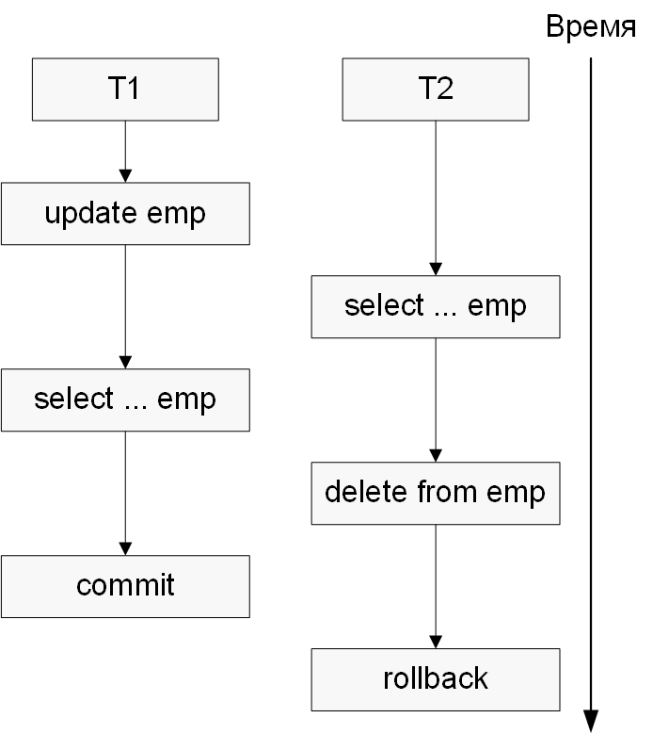
СУБД. Состав и функции
4. Служба управления
параллельной работой.
Данные как разделяемый ресурс.
Параллельное выполнение запросов.
Квантование времени.
Разграничение одновременного доступа к одним и тем же данным.
5. Службы восстановления.
Восстановление данных как внутренняя функция СУБД.
Типичная СУБД должна предоставлять следующие функции восстановления:
• механизм резервного копирования;
• средства ведения журнала транзакций;
• функция создания контрольных точек;
• диспетчер восстановления.

Slide 20
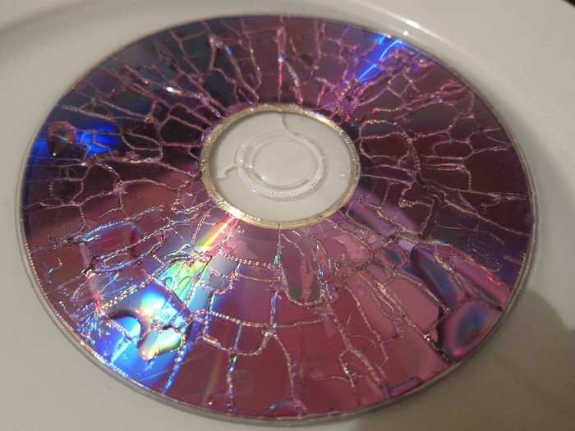
СУБД. Состав и функции
6. Службы контроля доступа к данным.
Пользователь как владелец данных и как субъект доступа к данным.
Права доступа (привилегии).
Проверка прав доступа.
7. Службы поддержки целостности данных.
Транзакции как механизм обеспечения целостности данных.
Ограничения целостности.
Триггеры: поддержка сложных ограничений целостности.

Slide 21
СУБД. Состав и функции
8. Службы поддержки независимости от данных.
Роль словаря-справочника данных.
Представления.
select *
from staff
where depart = 3 and post like '%инженер%';
9. Вспомогательные службы:
утилиты администрирования БД;
инструменты разработки ПО для БД;
экспорт-импорт данных;
и т.д.

Slide 22
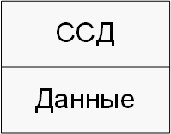
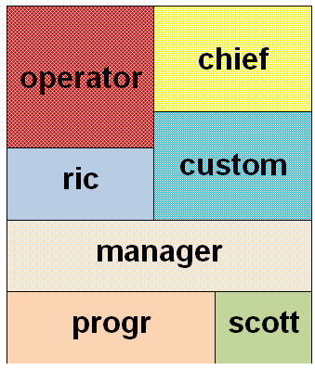
Основные объекты базы данных
База данных (DATABASE) – объект, который находится на самом верхнем уровне физической организации базы данных. База данных может быть создана автоматически при инсталляции СУБД или вручную с помощью команды CREATE DATABASE.
Пользователь (USER) – объект, обладающий возможностью создавать и использовать другие объекты БД, а также запрашивать выполнение функций сервера.
К числу таких функций относятся:
организация сессии, изменение состояния сервера
и базы данных, создание других объектов БД,
запросы на выполнение операторов SQL и проч.
В некоторых СУБД (Oracle, ЛИНТЕР) имя пользователя совпадает с именем схемы. Создается командой CREATE USER. Каждый объект БД принадлежит тому пользователю, который его создал, и находится в его схеме. Полное имя объекта БД (кроме базы данных и пользователей) состоит из имени схемы, в которой он создан, и собственно имени объекта, например:
scott.emp

Slide 23
Основные объекты базы данных
Таблица (TABLE) является базовой структурой реляционной модели: вся информация в базе данных хранится в таблицах. Таблицы состоят из множества поименованных столбцов или атрибутов. Множество значений столбца определено с помощью ограничений целостности (множества допустимых значений). Таблица может быть пустой или состоять из одной или более строк значений атрибутов. Создается командой CREATE TABLE:
create table children( parent numeric(6) not null references staff,
name varchar(30) not null,
birth date not null,
sex char check(sex in ('ж', 'м')));
Представление (VIEW) – это поименованная, динамически поддерживаемая сервером выборка данных из одной или нескольких таблиц. Данные в представлении не хранятся: сервер формирует представление каждый раз при обращении к нему. Создается командой CREATE VIEW:
create view child as
select c.*, s.name sname from children c, staff s
where c.parent = s.id;

Slide 24
Основные объекты базы данных
Индекс (INDEX) – это объект базы данных, создаваемый для повышения производительности выборки данных. Индекс создается для столбца (столбцов) таблицы и обеспечивает более быстрый доступ к данным этой таблицы за счет упорядочения данных столбца (столбцов) по значению. Создается командой CREATE INDEX.
create index ind_emp_sal
on emp (salary);
select *
from emp
where salary = 60000;

Slide 25
Основные объекты базы данных
Для программирования алгоритмов обработки данных, поддержки сложных правил целостности данных использует процедурные объекты (далее состав приведен для СУБД Oracle ):
Процедура (PROCEDURE) – это подпрограмма на языке PL/SQL, предназначенная для решения конкретной задачи обработки данных. Создается командой CREATE PROCEDURE.
Функция (FUNCTION) – это подпрограмма на языке PL/SQL, предназначенная для решения конкретной задачи и возвращающая конкретное значение. (CREATE FUNCTION).
Пакет (PACKAGE) – это поименованный, структурированный набор переменных, процедур и функций, связанных единым функциональным замыслом. Пакет состоит из спецификации и тела пакета. Спецификация содержит описания внешних переменных, констант, типов и подпрограмм, а тело пакета – реализацию подпрограмм и описание внутренних переменных, констант и типов, которые доступны только внутри пакета. Спецификация пакета создается командой CREATE PACKAGE, а тело пакета – CREATE PACKAGE BODY.
Триггер (TRIGGER) – это хранимая процедура, которая автоматически запускается тогда, когда происходит связанное с триггером событие. Создается командой CREATE TRIGGER.

Slide 26
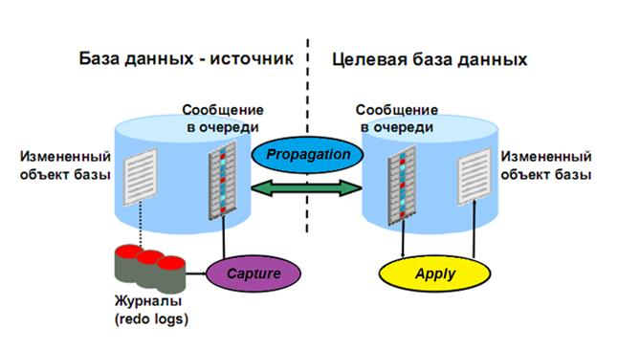
Основные объекты базы данных
Специфичными для распределенных систем являются такие объекты Oracle как снимок и связь базы данных.
Снимок (SNAPSHOT) – локальная копия таблицы удаленной базы данных, которая используется либо для тиражирования (копирования) всей или части таблицы, либо для тиражирования результата запроса данных из нескольких таблиц.
Связь базы данных (DATABASE LINK) – это объект базы данных, который позволяет обратиться к объектам удаленной БД. Имя связи базы данных можно рассматривать как ссылку на параметры механизма доступа к удаленной базе данных (имя узла, протокол и т. п.).
Oracle Streams –
универсальное
средство обмена
данными.

Slide 27
Пример создания таблицы в Oracle
create table job (
pro varchar(15) not null constraint fk_job_pro references project (abbr),
tabNo numeric(6) not null constraint fk_job_staff references staff,
rel varchar(20) not null default 'исполнитель',
dbegin date not null,
dend date,
primary key (tabno, pro),
constraint ch_job_date check (dend is null or dbegin < dend),
constraint ch_job_rel check (rel IN ('исполнитель', 'руководитель', 'консультант') )
);
Содержимое каких таблиц ССД изменяется при выполнении каждой строки этой команды?

